Slide 1

ỦY BAN NHÂN DÂN QUẬN BÌNH TÂN TRƯỜNG THCS HUỲNH VĂN NGHỆ
TỔ BỘ MÔN: ÂM NHẠC - MĨ THUẬT
GIÁO VIÊN GIẢNG DẠY: HUỲNH THỊ DIỆP HẰNG
CHÀO MỪNG CÁC EM
HỌC SINH KHỐI 6
ĐẾN VỚI TIẾT HỌC
MĨ THUẬT

Slide 2

KHỐI 6 - CHỦ ĐỀ 2:
NGHỆ THUẬT TIỀN SỬ
THẾ GIỚI VÀ VIỆT NAM
(SỐ TIẾT: 6 TIẾT)
BÀI 3:
TÚI GIẤY ĐỰNG QUÀ TẶNG
(SỐ TIẾT: 2 TIẾT)

Slide 3
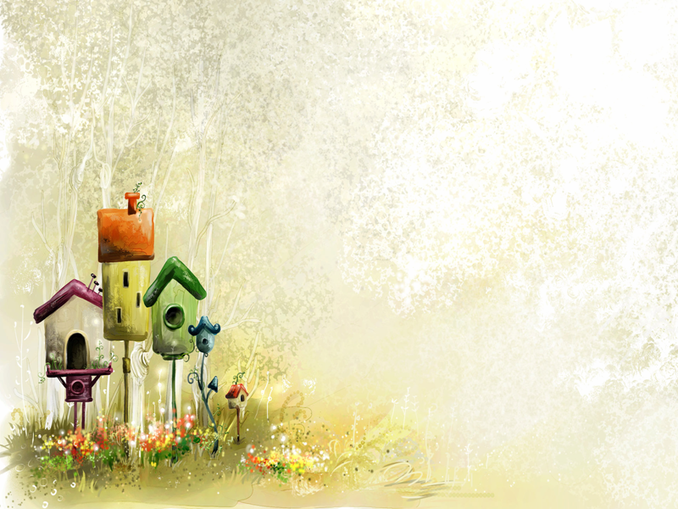
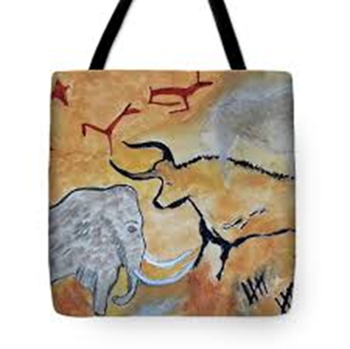
BÀI 3: VẼ TRANG TRÍ
Túi Giấy Đựng Quà Tặng

Slide 4
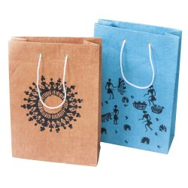
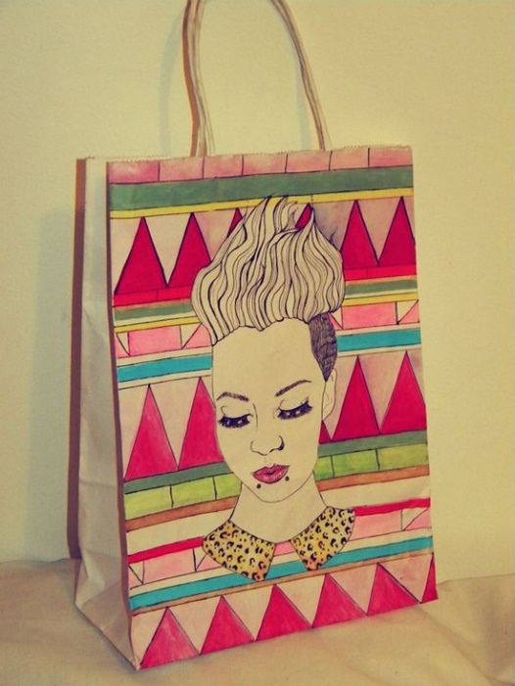


I. KHÁM PHÁ CÁC HÌNH THỨC TÚI GIẤY:
Cấu Tạo Của Túi:
Quai túi
Khóa túi
Thân túi
Hoạ tiết trang trí

Slide 5

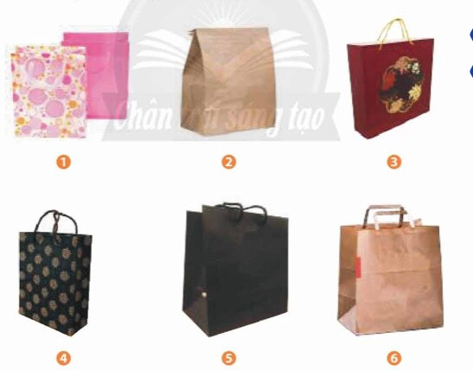
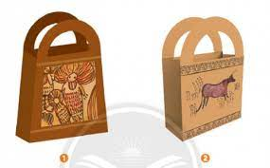
CÁC HÌNH THỨC CỦA TÚI GIẤY:
1/ Túi giấy có công dụng gì trong đời sống?
2/ Túi giấy thường có các bộ phận nào?
3/ Kiểu dáng và hình trang trí trên túi giấy như thế nào?

Slide 6
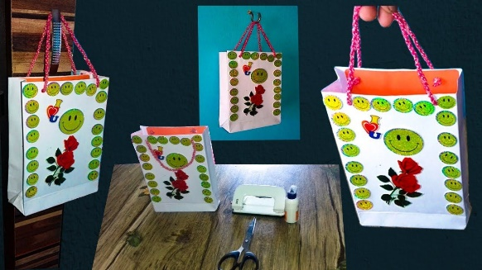
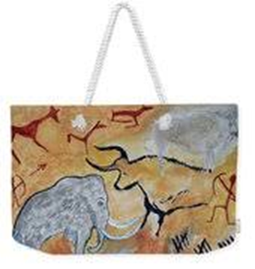
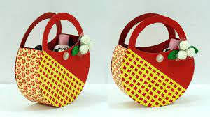
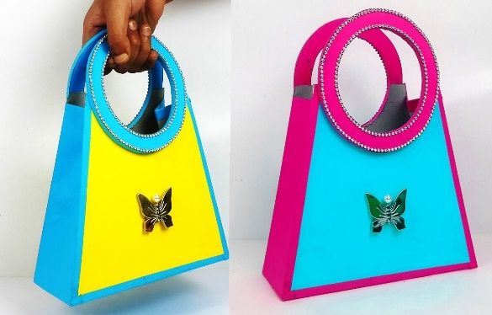
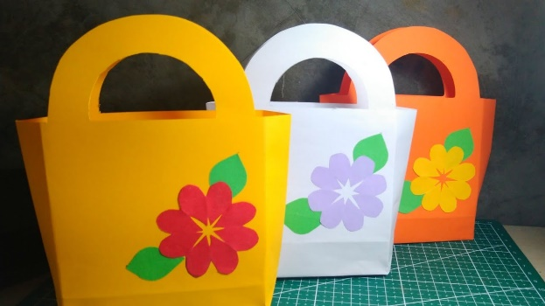
THẢO LUẬN NHÓM:
NHÓM 1:
NHÓM 2:
NHÓM 3:
NHÓM 4:
- Em có nhận xét gì về kiểu dáng của túi xách ?
- Túi xách thường có những bộ phận nào ?
- Túi xách thường được sử dụng những họa tiết gì để trang trí?
- Các họa tiết đó thường được trang trí như thế nào?
- Túi xách thường được làm bằng những chất liệu gì?
- Theo thể loại trang trí nào?
- Em có nhận xét gì về màu sắc của túi xách?

Slide 7

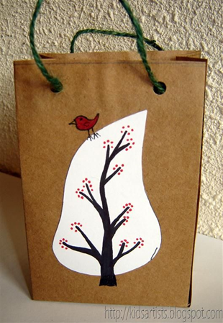
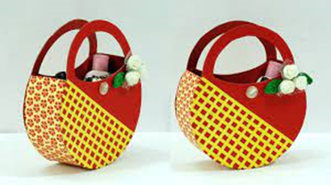


THẢO LUẬN NHÓM:
NHÓM 1:
NHÓM 2:
NHÓM 3:
NHÓM 4:
- Túi xách có nhiều kiểu dáng: Vuông, chữ nhật, hình trăng khuyết..
- Túi có thân, đáy, khóa, quai xách hoặc dây đeo…
- Túi xách thường được sử dụng những họa tiết gì để trang trí?
- Các họa tiết đó thường được trang trí như thế nào?
Túi xách thường được làm bằng những chất liệu gì?
Theo thể loại trang trí nào?
- Em có nhận xét gì về màu sắc của túi xách?
- Trong cuộc sống túi xách có tác dụng gì?

Slide 8
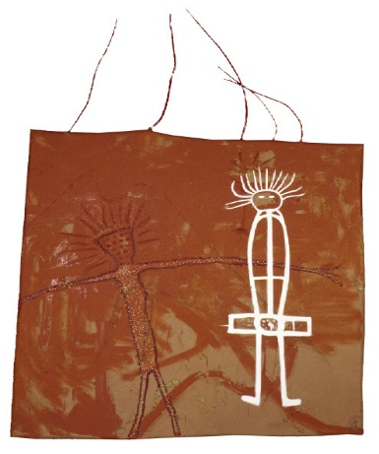
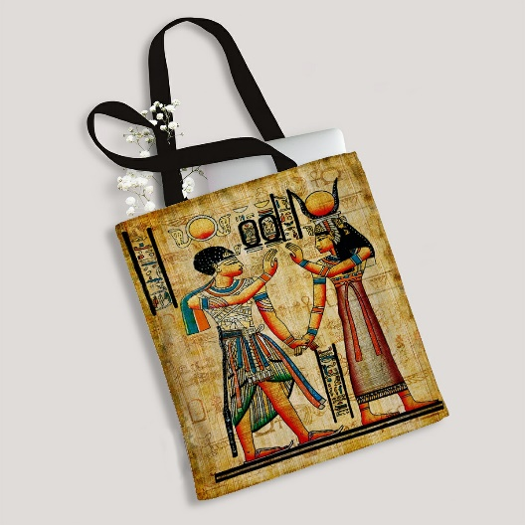
THẢO LUẬN NHÓM:
NHÓM 1:
NHÓM 2:
NHÓM 3:
NHÓM 4:
- Túi xách có nhiều kiểu dáng: Vuông, chữ nhật, hình trăng khuyết
- Túi có thân, khóa, quai xách hoặc dây đeo.
- Thân túi được trang trí họa tiết: Hoa, lá, hình kỉ hà…
- Thường trang trí tự do, xen kẽ...
- Túi xách thường được làm bằng những chất liệu gì?
- Theo thể loại trang trí nào?
- Em có nhận xét gì về màu sắc của túi xách?
- Trong cuộc sống túi xách có tác dụng gì?

Slide 9
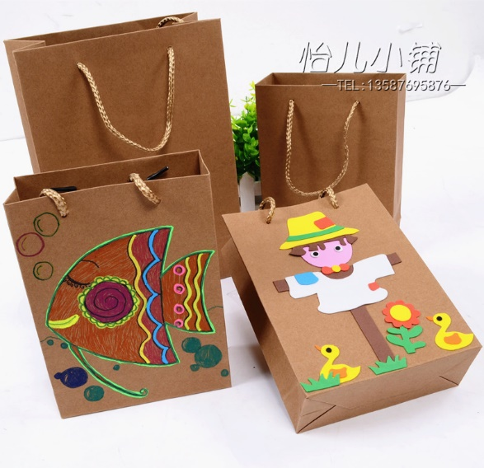
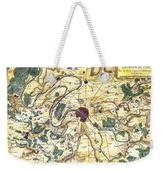
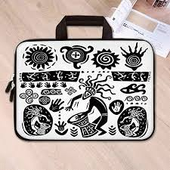
THẢO LUẬN NHÓM:
NHÓM 1:
NHÓM 2:
NHÓM 3:
NHÓM 4:
- Túi xách có nhiều kiểu dáng: Vuông, chữ nhật, hình trăng khuyết.
- Túi có thân, đáy, khóa, quai xách hoặc dây đeo…
- Thân túi thường được trang trí họa tiết: Hoa, lá, hình kỉ hà…
- Trang trí tự do, xen kẻ...
- Túi thường được làm bằng giấy.
- Thuộc thể loại trang trí ứng dụng.
- Em có nhận xét gì về màu sắc của túi xách?
- Trong cuộc sống túi xách có tác dụng gì?

Slide 10
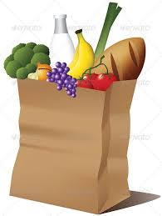

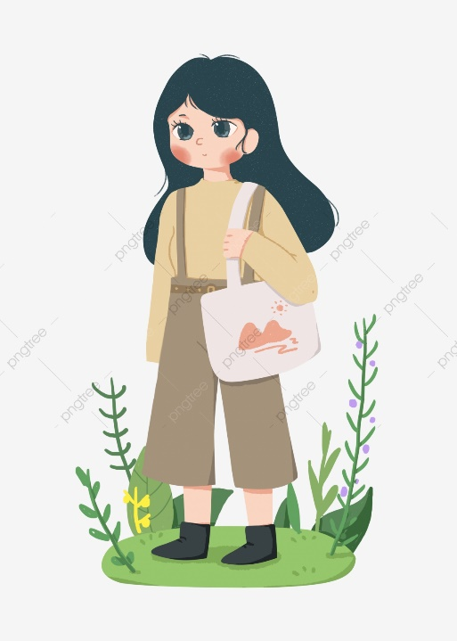

1. Đựng đồ:
2. Trang trí thời trang:

Slide 11
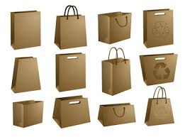
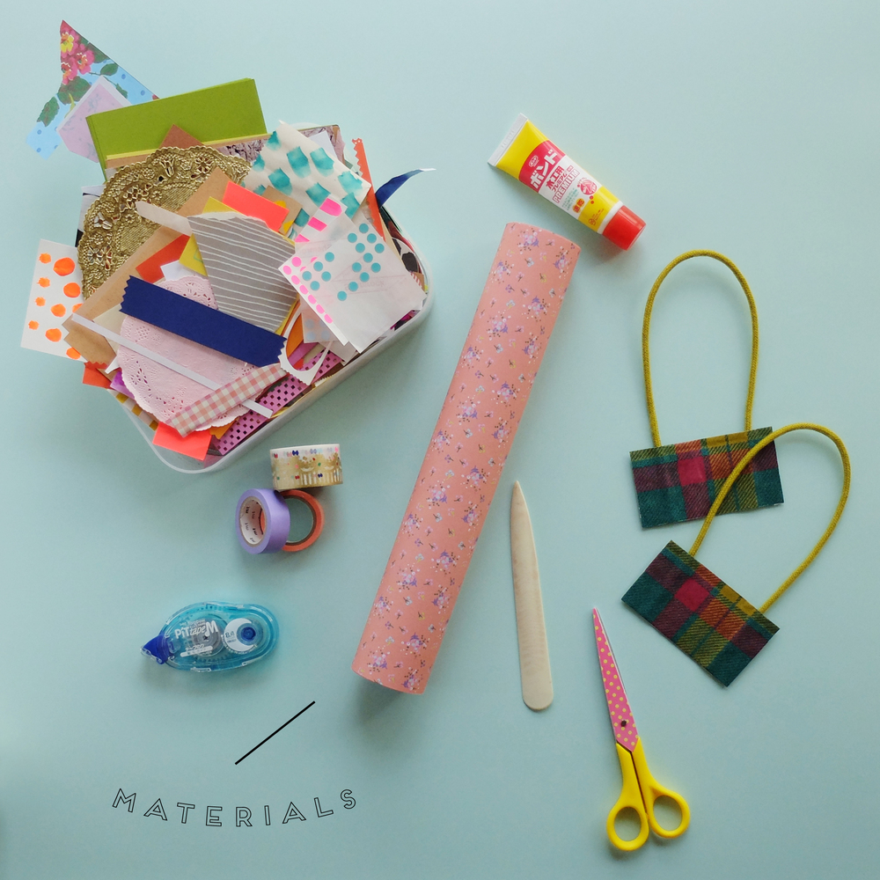
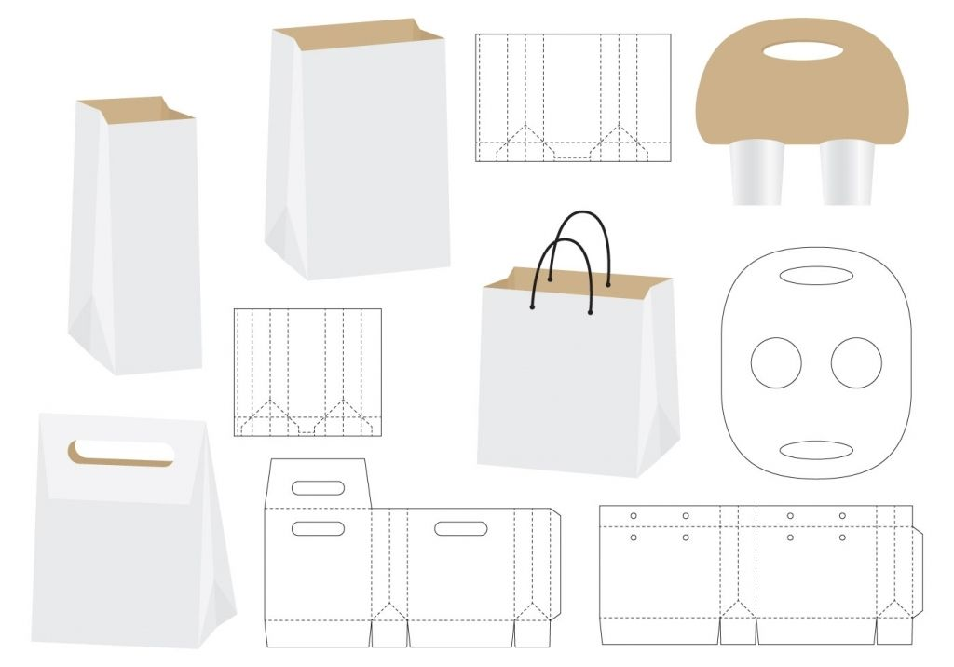
II. CÁCH THIẾT KẾ TẠO DÁNG TÚI ĐỰNG BẰNG GIẤY:
1. Xây dựng ý tưởng:

Slide 12
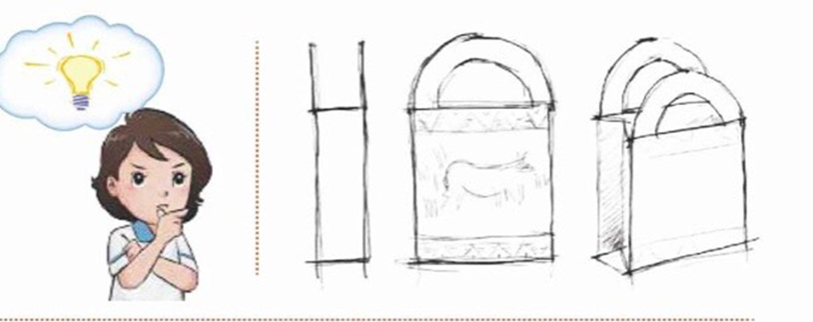
2. Phác thảo, xác định kiểu dáng, kích thước túi:

Slide 13
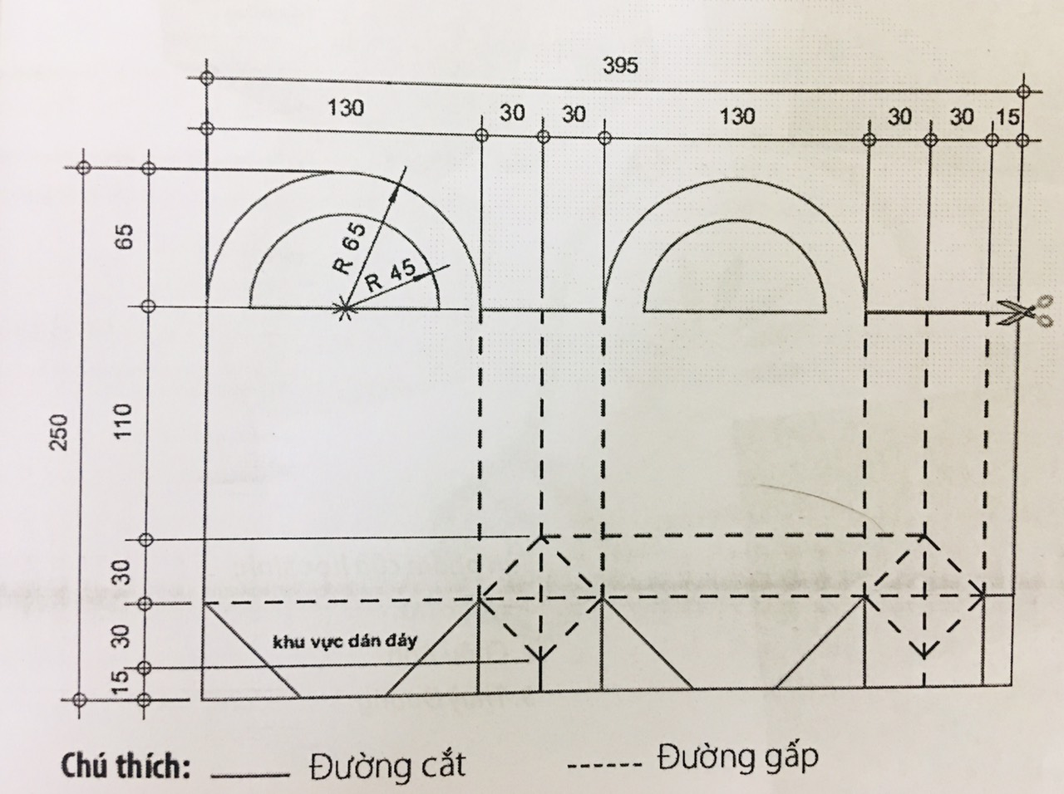
3. Triển khai bản vẽ kỹ thuật (đơn vị đo mm):

Slide 14
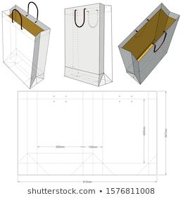
4. Cắt, gấp, dán hoàn thiện sản phẩm:

Slide 15

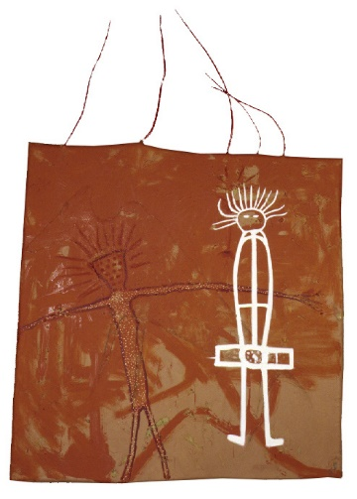

SẢN PHẨM THAM KHẢO:

Slide 16

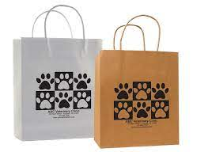
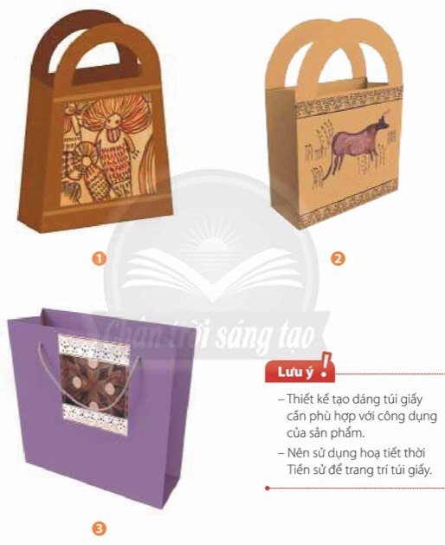
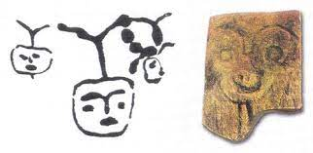
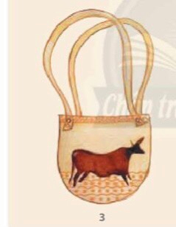
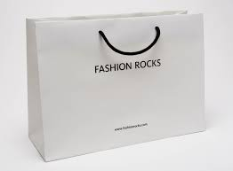
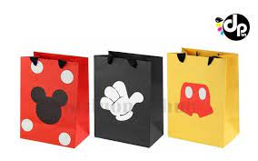
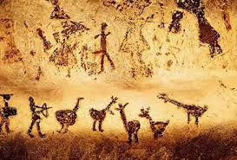


Slide 17
III. THỰC HÀNH:
GHI BÀI
EM HÃY THIẾT KẾ, TẠO DÁNG VÀ TRANG TRÍ TÚI GIẤY VỚI HÌNH VẼ THỜI TIỀN SỬ.
HÌNH THỨC THỰC HIỆN:
Vẽ hoặc làm thủ công sản phẩm túi giấy.
Lựa chọn hình vẽ thời Tiền sử và giấy có họa tiết trang trí phù hợp.
Thực hiện trang trí sản phẩm theo ý thích
Khổ giấy: A4
Màu sắc: Tùy chọn

Slide 18
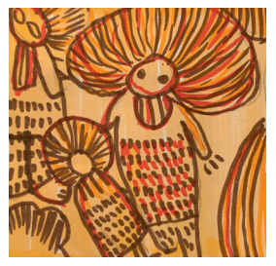
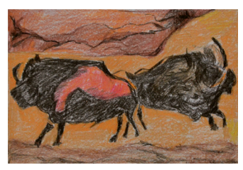
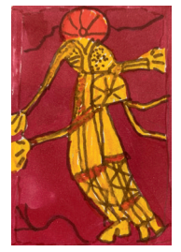
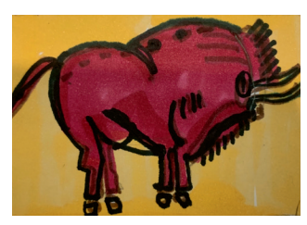
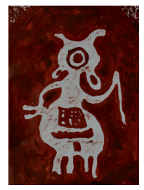
Một số họa tiết trang trí thời Tiền sử:

Slide 19
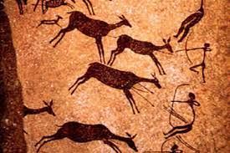
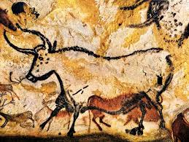
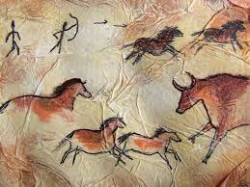
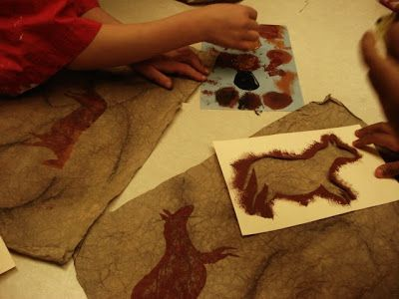
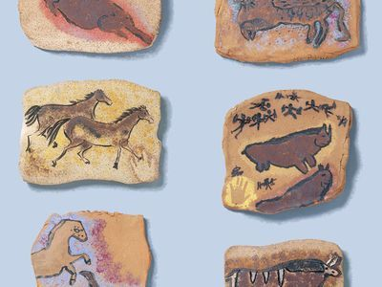
Một số họa tiết trang trí thời Tiền sử:

Slide 20
IV. TRƯNG BÀY SẢN PHẨM VÀ CHIA SẺ:
+ Sản phẩm em yêu thích.
+ Hình dạng, màu sắc, tỉ lệ và tính cân bằng của sản phẩm.
+ Cách tạo dáng và sắp xếp họa tiết trang trí.
+ Công năng của sản phẩm.
+ Cách điều chỉnh để sản phẩm đẹp và hữu dụng hơn.

Slide 21
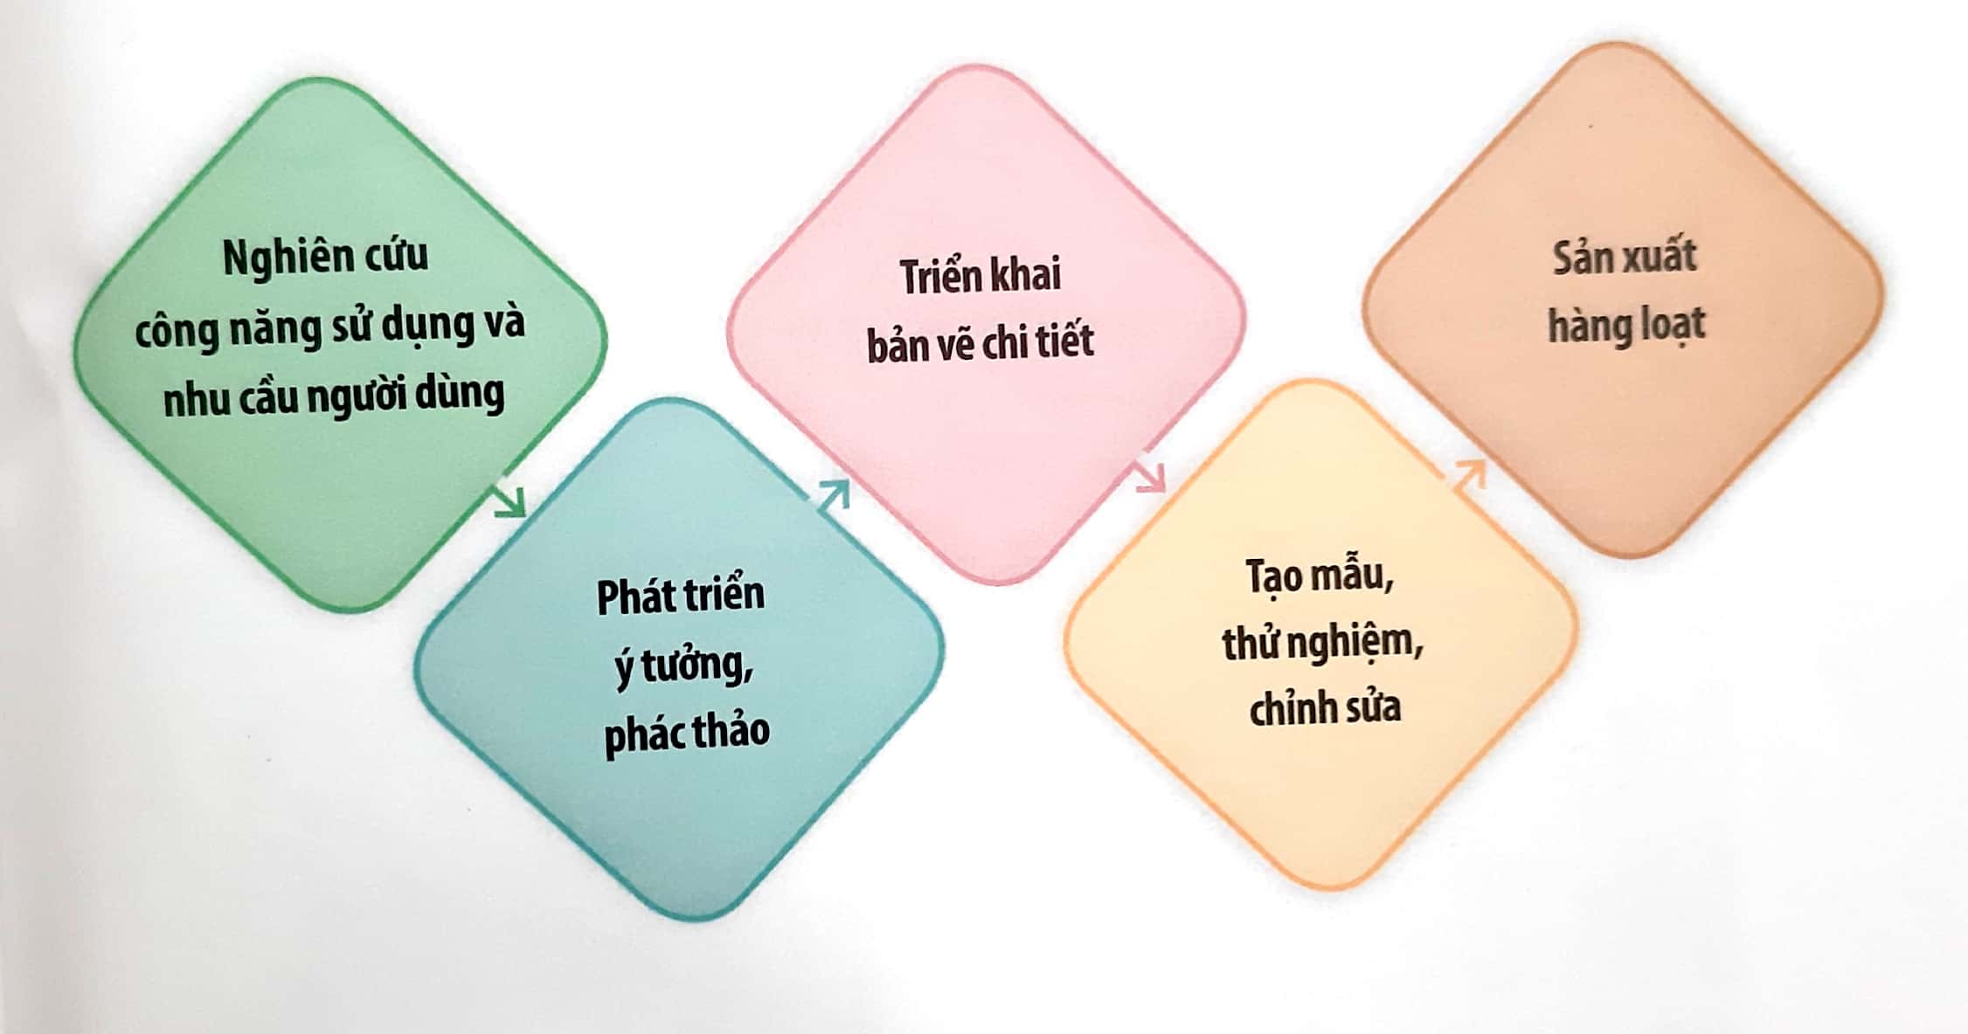
V. TÌM HIỂU QUY TRÌNH THIẾT KẾ MẪU MỘT SẢN PHẨM CÔNG NGHIỆP:

Slide 22
DẶN DÒ:
- Hoàn thành bài thực hành ở nhà.
- Vẽ bài xong, chụp bài gửi vào nhóm Zalo MĨ THUẬT của lớp, cô sẽ chấm điểm cho tụi con.
Hạn nộp bài kiểm tra này là 1 tuần.
- Chuẩn bị bài học tiết sau, CHỦ ĐỀ 3: BIỂU CẢM CỦA SẮC MÀU (8 TIẾT).
+ BÀI 1: TRANH VẼ THEO GIAI ĐIỆU ÂM NHẠC (2 TIẾT).
- HẸN GẶP LẠI CÁC EM Ở TIẾT HỌC ONLINE TUẦN 13 NHÉ !
GHI BÀI

Slide 23




